Slide 1

PHÒNG GIÁO DỤC VÀ ĐÀO TẠO QUẬN LONG BIÊN
TRƯỜNG TIỂU HỌC ÁI MỘ B
MÔN: TIẾNG VIỆT
PHÂN MÔN : LUYỆN TẬP
LỚP 2
Bài: Viết đoạn văn kể về hoạt động của con vật.

Slide 2






YÊU CẦU CẦN ĐẠT
Biết tả đặc điểm, hình dáng, hoạt động của con vật em yêu thích.
Viết được đoạn văn tả con vật.
Notes:
Thầy cô gõ mục tiêu theo bài giảng của mình vào ô text

Slide 3
1. Đọc đoạn văn sau và kể lại các hoạt động của nhà gấu vào mùa xuân, mùa thu và mùa đông.
Nhà gấu ở trong rừng
Nhà gấu ở trong rừng. Mùa xuân, cả nhà gấu kéo nhau đi bẻ măng và uống mật ong. Mùa thu, gấu đi nhặt quả hạt dẻ. Gấu bố, gấu mẹ, gấu con cùng béo rung rinh, bước đi lặc lè, lặc lè. Béo đến nỗi khi mùa đông tới, suốt ba tháng rét, cả nhà gấu đứng tránh gió trong gốc cây, không cần đi kiếm ăn, chỉ mút hai bàn chân mỡ cũng đủ no
(Tô Hoài)

Slide 4

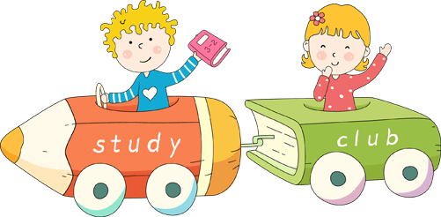
G:
- Em muốn kể về con vật nào?
- Em đã được quan sát kĩ con vật đó ở đâu? Khi nào?
- Kể lại những hoạt động của con vật đó.
- Nêu nhận xét của em về con vật đó.
2. Viết 3-5 câu kể lại hoạt động của một con vật mà em quan sát được
Notes:
4

Slide 5
Nhà em có nuôi một con chó rất đẹp. Chú tên là Mi sa. Bộ lông xù của chú trắng như tuyết và thật mềm mại. Cái mõm ngắn ngủn cùng với cái chóp mũi đen mun ươn ướt trông thật ngộ nghĩnh. Mỗi khi em đi đâu về, Mi sa đều chạy ra tận cửa để đón em. Nó cứ quấn lấy chân em không rời. Nhờ có Mi sa thức suốt đêm mà buổi tối cả nhà em ngủ ngon hơn. Em rất yêu quý Mi sa và coi chú như một người bạn của mình.
+ Em đã làm gì để bảo vệ môi trường
+ Em đã làm việc đó lúc nào ? Ở đâu ?
+ Em làm như thế nào ?
+ Ích lợi của việc làm đó là gì ?
+ Em cảm thấy thế nào khi làm việc đó ?

Slide 6
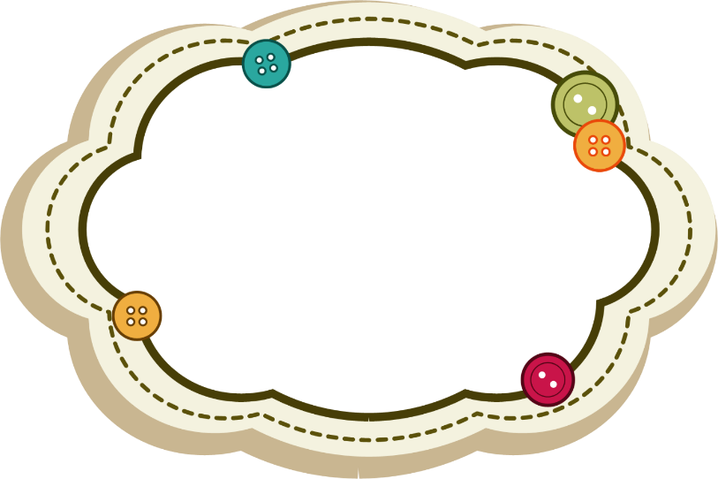
Hoàn thành bài viết
vào vở
Chuẩn bị bài sau

Slide 7
Về nhà chuẩn bị sách, báo viết về một loài vật nuôi trong nhà.
Notes:
7

Slide 8


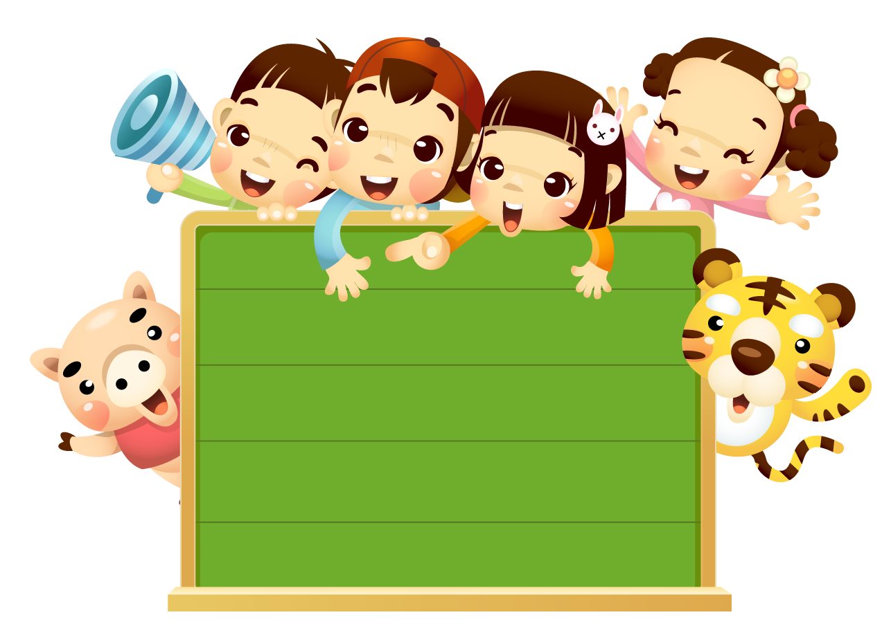

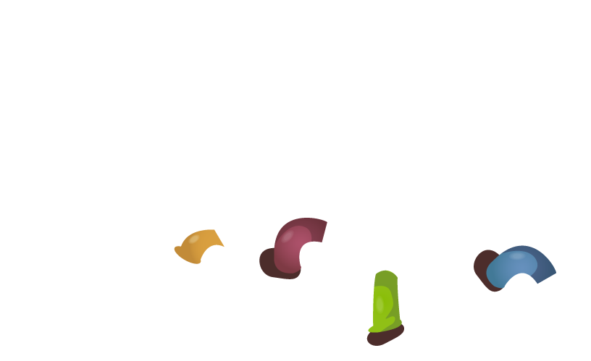


Tạm biệt các con
Design by: Hương Thảo

